Slide 1
XAMPP
APACHE – PHP - MYSQL

Slide 3
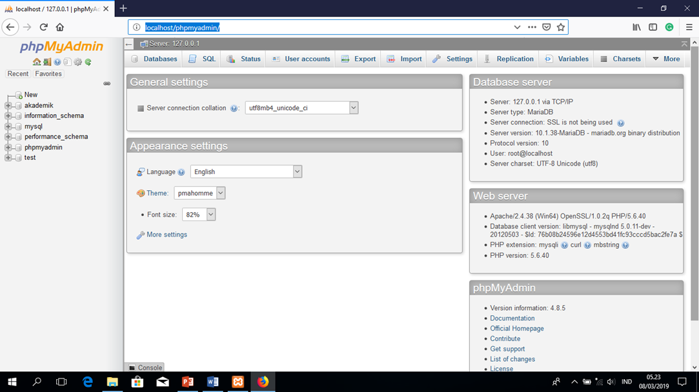

Slide 4
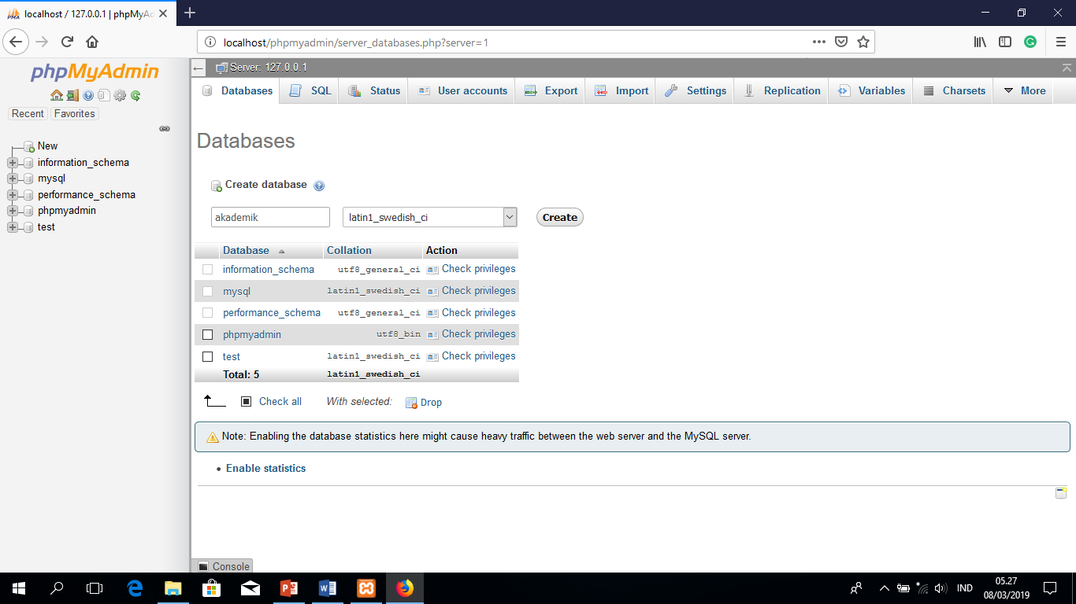

Slide 5
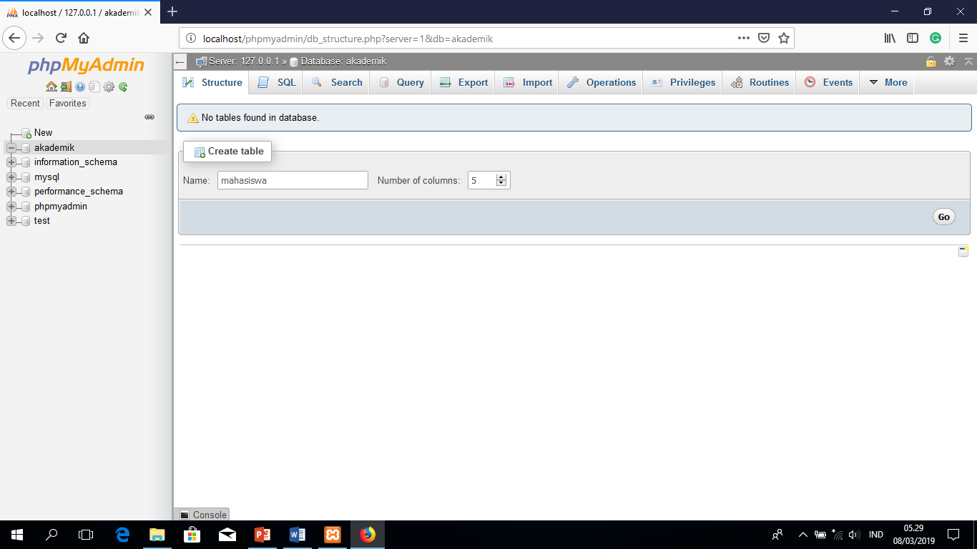

Slide 6
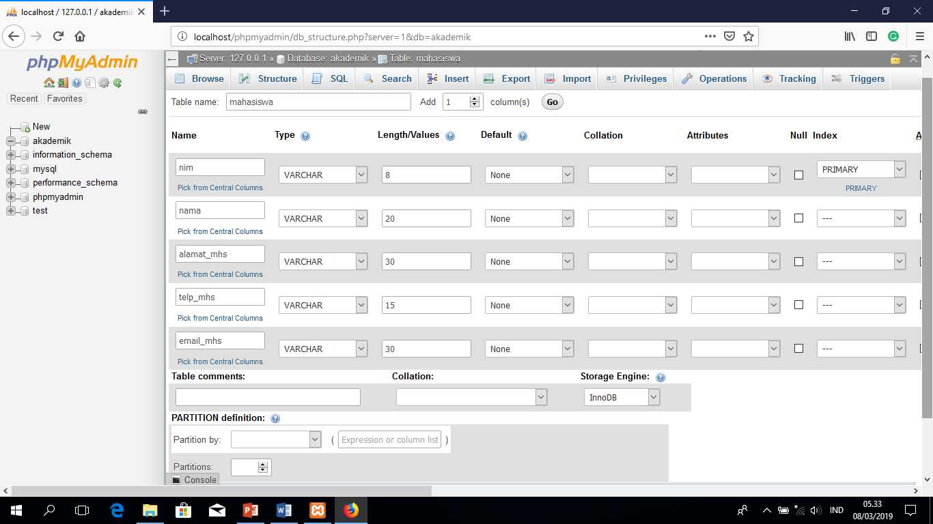

Slide 7
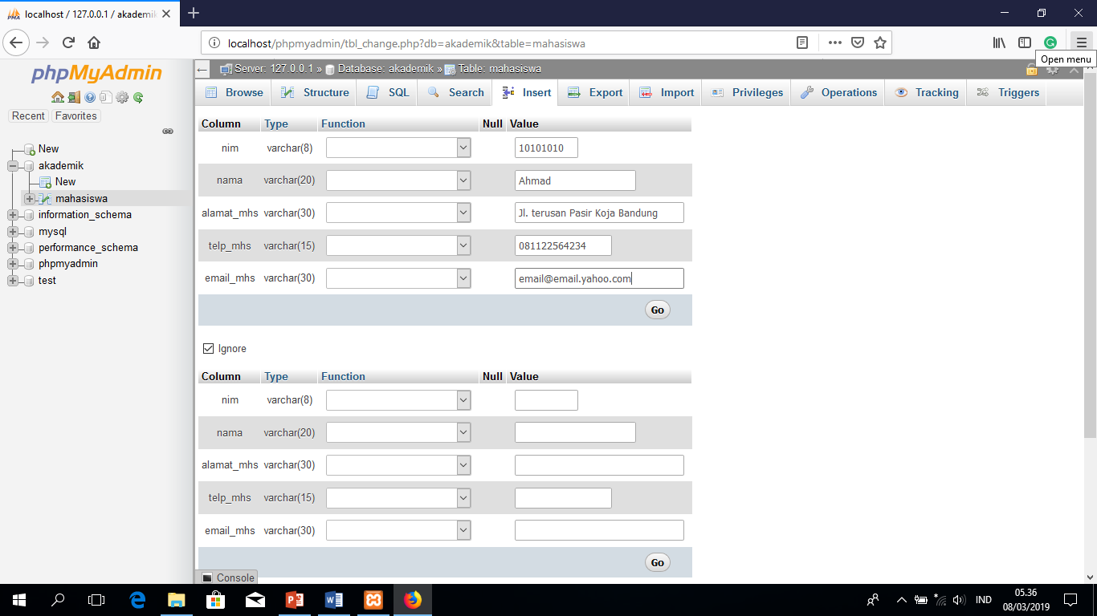

Slide 8
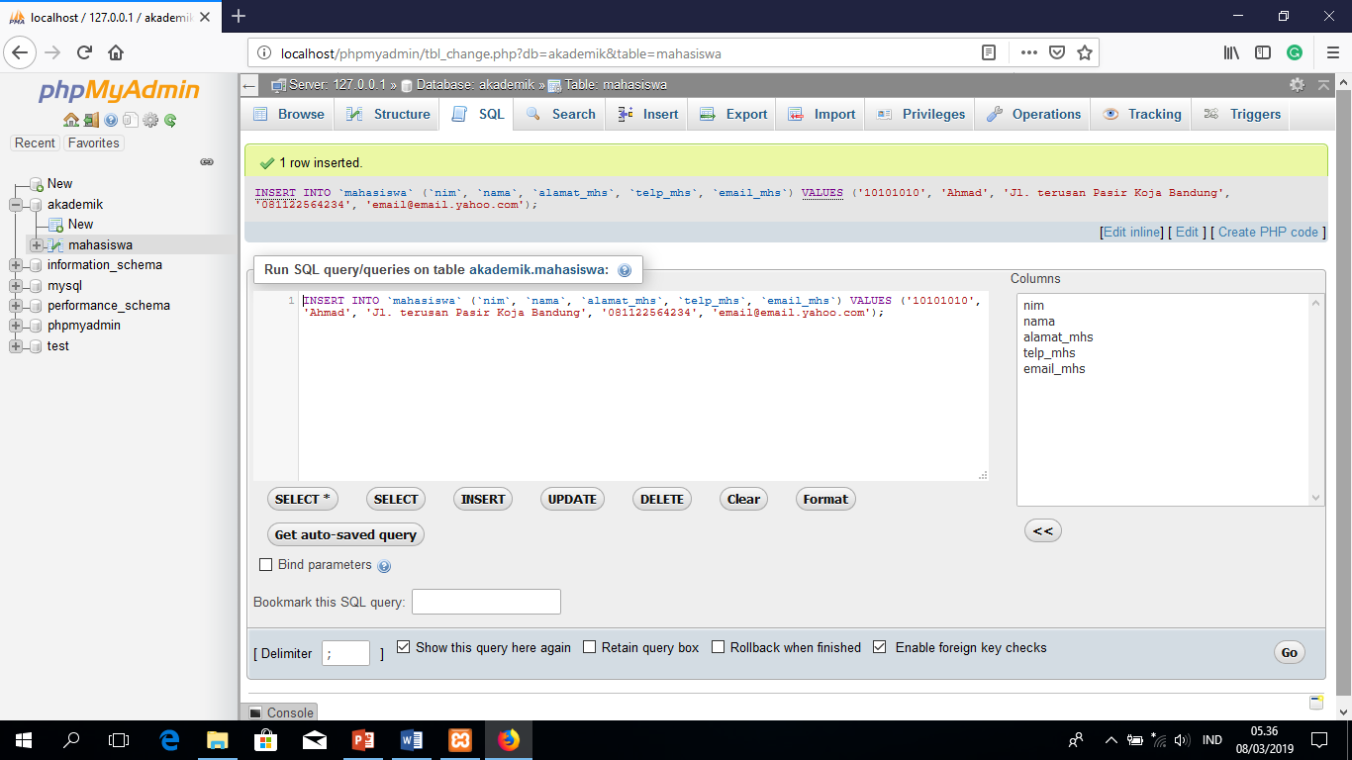

Slide 10
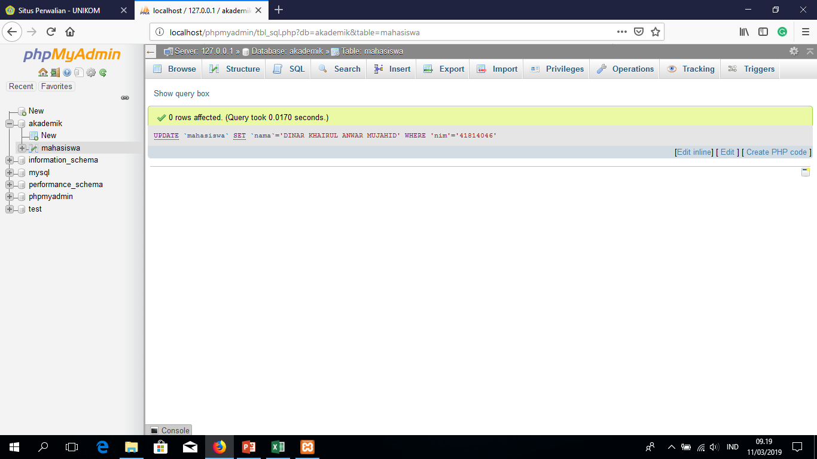

Slide 11
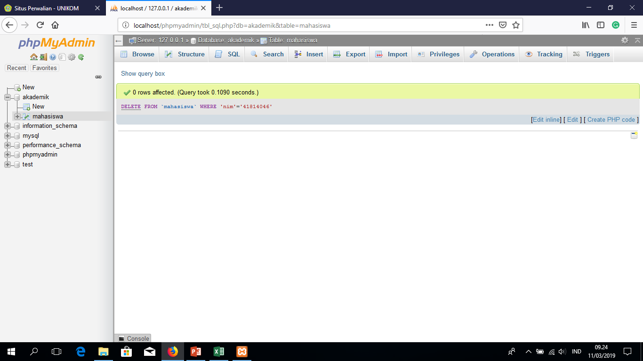

Slide 12
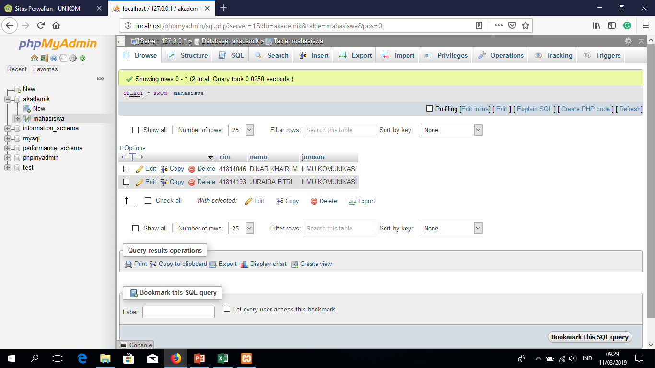

Slide 13
DATABASE : AKADEMIK, TABEL : MAHASISWA FIELD : NIM (8, PRIMARY KEY), NAMA (30), JURUSAN (20)
N I M | N A M A | J U R U S A N
41814046 | DINAR KHAIRI M | ILMU KOMUNIKASI
41814193 | JURAIDA FITRI | ILMU KOMUNIKASI
41815001 | ATAMI PUSPA REUSI | ILMU KOMUNIKASI
41815002 | THIO RUT JULIANA SIRINGO-RINGO | ILMU KOMUNIKASI
41815055 | JULIA | ILMU KOMUNIKASI
41716005 | DEVI RANDINA DAMANIK | ILMU PEMERINTAHAN
41717001 | YOGI DANIA PRATAMA | ILMU PEMERINTAHAN
41717002 | RIZKY YANI AGUSTINA R | ILMU PEMERINTAHAN
41717003 | YEVI ANDRIANI | ILMU PEMERINTAHAN
41717005 | DYAH UTARI CITRA RESMI | ILMU PEMERINTAHAN

Slide 14
DATABASE : AKADEMIK, TABEL : MAHASISWA FIELD : NIM (8, PRIMARY KEY), NAMA (30), JURUSAN (20)
N I M | N A M A | J U R U S A N
21213706 | M GALIH RAMADHANY | MANAJEMEN
21214057 | WANDA MUHAMMAD | MANAJEMEN
21214905 | SRI DEWI RAHAYU | MANAJEMEN
21215901 | GERRY YOHANES | MANAJEMEN
21215902 | WASIUN JANNAH | MANAJEMEN
31612800 | ACHMAD JAKA ALKASIRI | ILMU HUKUM
31614724 | MARCHELLINO DERMAWAN | ILMU HUKUM
31614786 | AHMAD FAUZI RIDWAN | ILMU HUKUM
31614803 | EBEN SIRAIT | ILMU HUKUM
31614818 | MAULANA NUR RASYID | ILMU HUKUM

Slide 15
SOAL LATIHAN :
TAMPILKAN SELURUH DATA MAHASISWA JURUSAN ILMU HUKUM
TAMPILKAN SELURUH DATA MAHASISWA JURUSAN ILMU KOMUNIKASI
TAMPILKAN SELURUH DATA MAHASISWA JURUSAN ILMU PEMERINTAHAN
TAMPILKAN SELURUH DATA MAHASISWA JURUSAN MANAJEMEN
GANTI NAMA MAHASISWA DARI DYAH UTARI CITRA RESMI MENJADI DYAH UTARI CITRA DEWI
TAMBAHKAN TIGA DATA MAHASISWA SEBAGAI BERIKUT :
10114163 BUDI SATRIA UTAMA TEKNIK INFORMATIKA
10114166 GUN GUN ABDULLAH TEKNIK INFORMATIKA
10114360 MUHAMMAD HARRIS TEKNIK INFORMATIKA
HAPUS DATA MAHASISWA YANG BERNAMA GUN GUN ABDULLAH
HAPUS SELERUH DATA MAHASISWA DARI JURUSAN TEKNIK INFORMATIKA

Slide 16
SEKIAN TERIMA KASIH

